Slide 1
Parkierungskonzept Ilanz/Glion (ohne Stadt Ilanz)
Präsentation 17. Mai 2022

Slide 2
Inhalt
Ausgangslage
Ziele des Parkierungskonzepts
Grundsätze der Parkplatzbewirtschaftung
Parkplatzbewirtschaftung in der Gemeinde
Parkplätze
Parkverbotszonen
Kommunale Gesetzgebung
Fragen

Slide 3
1. Ausgangslage
Unterschiedliche Parkierungssituationen nach der Fusion 2014
Stadt Ilanz verfügt sein 2015 über ein Parkierungskonzept
In den restlichen 12 Fraktionen bestehen teilweise noch Reglemente betreffend die Parkierung
Teilweise haben die Anwohner/-innen keine eigenen Parkplätze
Schulen und ehemalige Gemeindehäuser werden nicht mehr als solche genutzt
Die Parkplätze werden nicht bewirtschaftet, vereinzelte können gemietet werden

Slide 4
2. Ziele des Parkierungskonzepts
Es soll eine Parkierungsordnung geschaffen werden, die während den allermeisten Zeiten die allermeisten Parkierungsbedürfnisse abdeckt und mit minimalen negativen Auswirkungen auf die Attraktivität des Dorflebens in den Fraktionen und die Belastung der Umwelt verbunden ist.
Es sollen die unterschiedlichen Strukturen aufgenommen und unterstützt werden
Die Parkplätze sollen weitestgehend ihrer Zweckbestimmung benützt werden
Es soll ein Schilderwald durch Parkverbotszonen im Siedlungsgebiet verhindert werden
Falschparkierer sollen konsequent geahndet bzw. verhindert werden
Die Kostenwahrheit bei der Parkierung im öffentlichen Raum soll verbessert werden → Einnahmen kommen dem Unterhalt der Parkplätze und Strassen zu Gute

Slide 5
3. Grundsätze der Parkplatzbe- wirtschaftung
Ein Parkierungskonzept befasst sich mit den öffentlichen Parkplätzen auf Gemeindegrund.
Es wird zwischen der zeitlichen Begrenzung der Parkdauer, der Gebührenpflicht und Ausnahmeregelungen für Berechtigte (Vignetten) unterschieden.
Durch die differenzierte Begrenzung der maximalen Parkdauer soll erreicht werden, dass die Parkplätze gemäss ihrer Zweckbestimmung benutzt werden. Dabei wird zwischen Kurzzeitparkierern (bis 4 h), Langzeitparkierern (4-24 h) und Dauerparkierern (ab 24 h) unterschieden.

Slide 6
4. Parkplatzbewirtschaftung in der Gemeinde
 | 12 Fraktionen | Stadt Ilanz
Gebührenpflicht | Mo-So 07-19 Uhr | variiert: Mo-Fr 07-12 Uhr und 14-19 Uhr/Sa bis 16 Uhr oder Mo-So 7-19 Uhr oder keine Einschränkung (gratis)
Parkgebühren | CHF 1.00/h ab 6. Stunde CHF 0.50/h, 2 h gratis | variiert zwischen CHF 0.50/h und CHF 2.00/h
Parkuhren | nur ab 20 Parkfeldern, ansonsten mit App oder SMS | heute überall Parkuhren
Vignetten

Slide 7
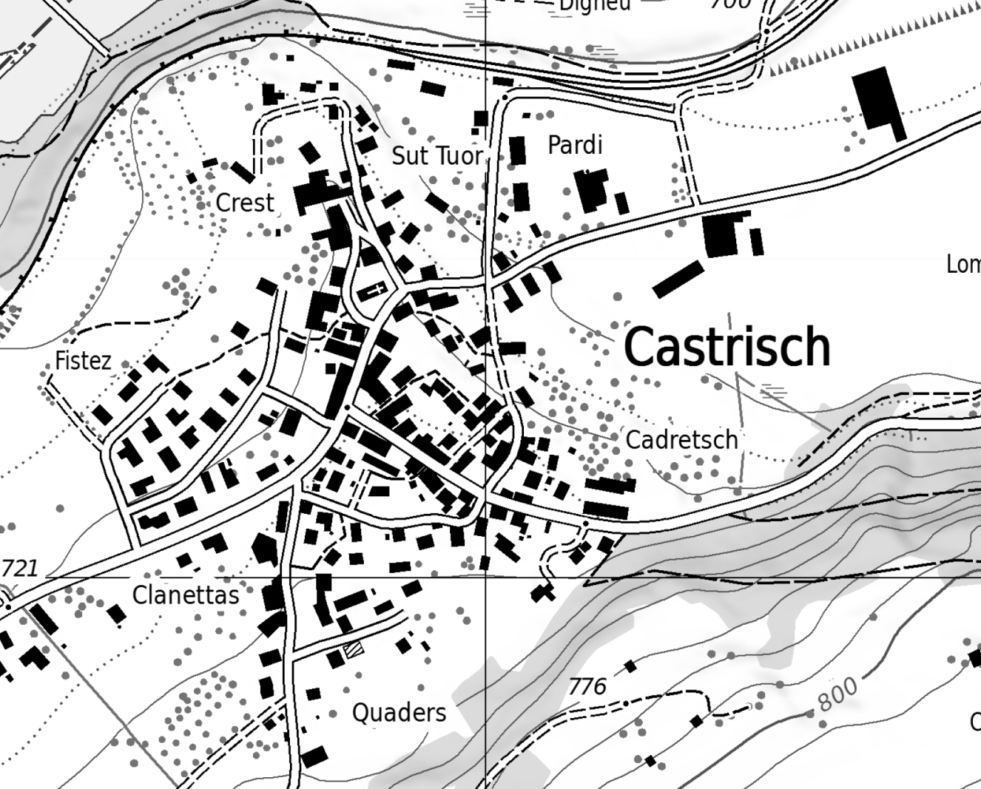
5. Parkplätze
Castrisch
1 Scola (3 PP, unbegrenzt, NpV, Vignette B)
2 Via Vitg (5 PP, 24 h)
3 Luvatori Communal (20 PP, unbegrenzt, Vignette A)
1
Anzahl Heute | Anzahl Zukunft
28 | 28
2
3

Slide 8
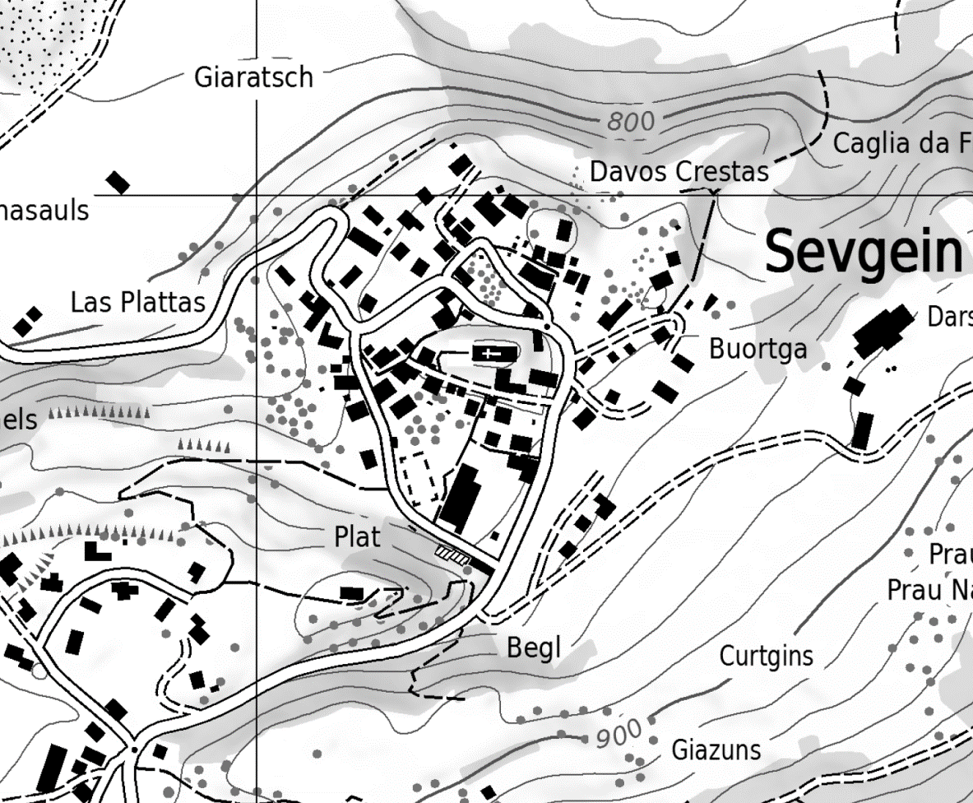
5. Parkplätze
Sevgein
4 Piaz (6 PP, 24 h)
5 Via Nova (15 PP, unbegrenzt, Vignette A)
6 Halla polivalenta (4 PP,24 h, NpV, Vignette B)
Anzahl Heute | Anzahl Zukunft
21 | 25
4
6
5

Slide 9
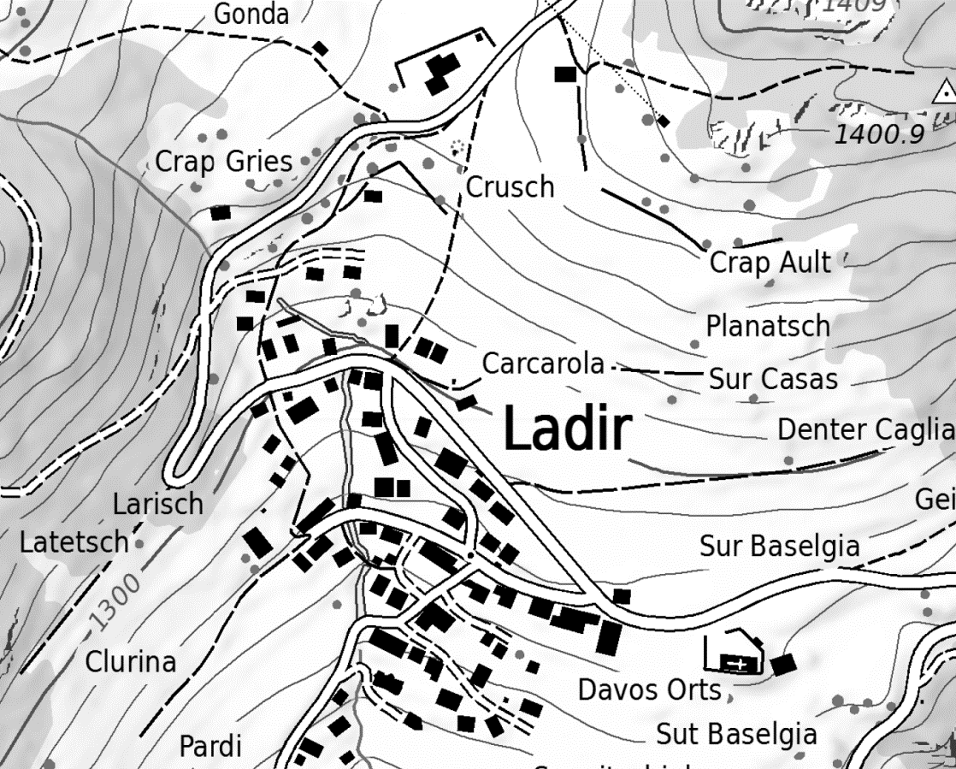
5. Parkplätze
Ladir
7 Sur Baselgia (24 PP, unbegrenzt, Vignette A)
8 Gonda (7 PP, 24 h, nur Vignette T)
8
Anzahl Heute | Anzahl Zukunft
24 | 31
7

Slide 10
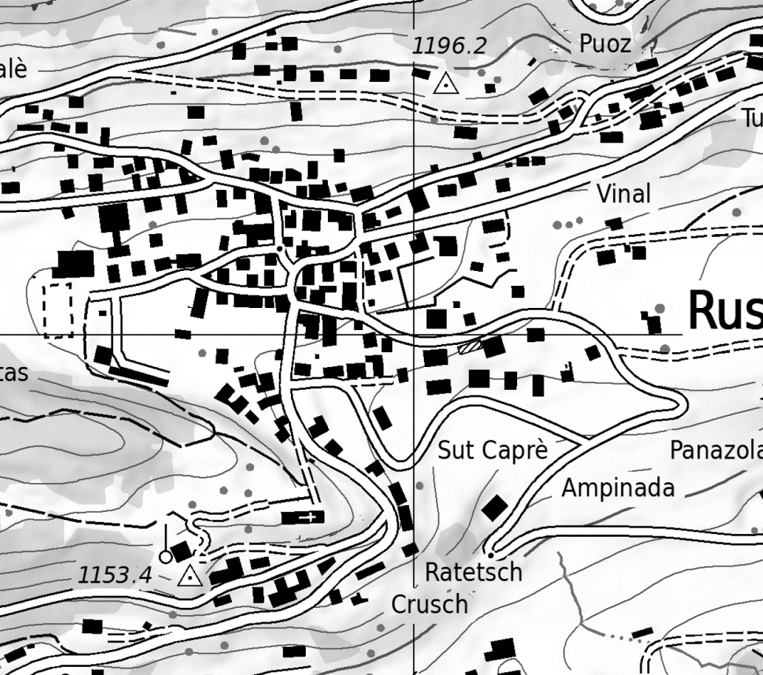
5. Parkplätze
Ruschein
9 Curtgin Parvenda (15 PP, unbegrenzt)
10 Casa Communala (4 PP, unbegrenzt)
11 Sogn Antoni (6 PP, unbegrenzt, NpV, Vignette B)
11b Vis-à-vis Garagenboxen (6 PP, unbegrenzt, Vignette A)
12 Vitg (4 PP, unbegrenzt, NpV)
11
10
11b
12
9
Anzahl Heute | Anzahl Zukunft
33 | 29 (Option 35)

Slide 11
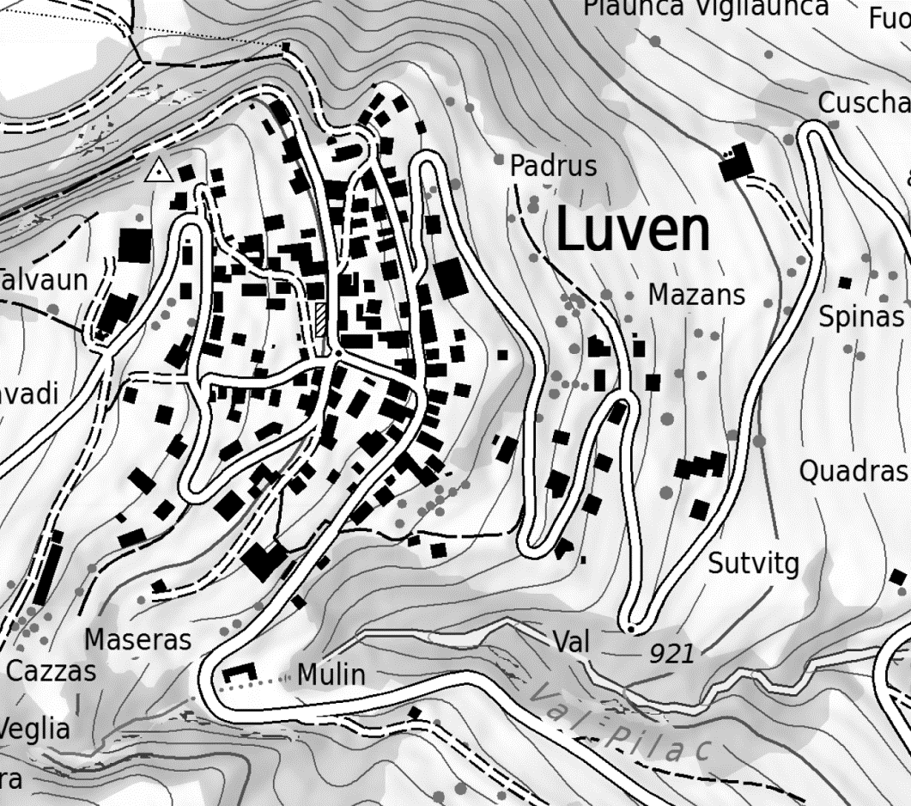
5. Parkplätze
Luven
13 Mulin (4 PP, unbegrenzt, nur Vignette A)
14 Miez Vitg (8 PP, unbegrenzt, Vignette A)
15 Sum Vitg (9 PP, unbegrenzt, Vignette A)
15a Sum Vitg Erweiterung
(7 PP, unbegrenzt, Vignette A)
16 Scola (4 PP, 24 h)
15
14
15a
16
Anzahl Heute | Anzahl Zukunft
21 | 31
13

Slide 12
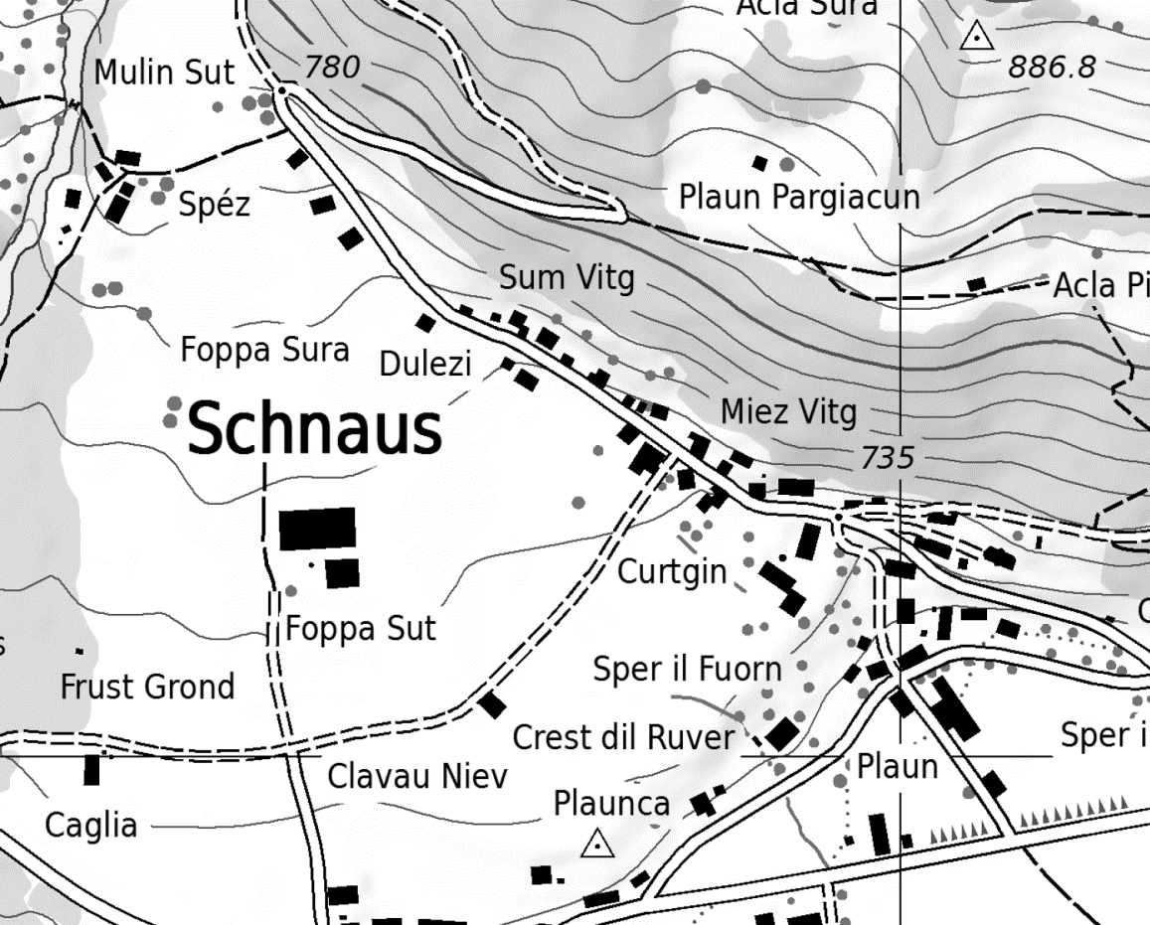
5. Parkplätze
Schnaus
17 Casa Communala (6 PP, unbegrenzt)
18 Sum Vitg (4 PP, unbegrenzt, Vignette A)
18
Anzahl Heute | Anzahl Zukunft
10 | 10
17

Slide 13
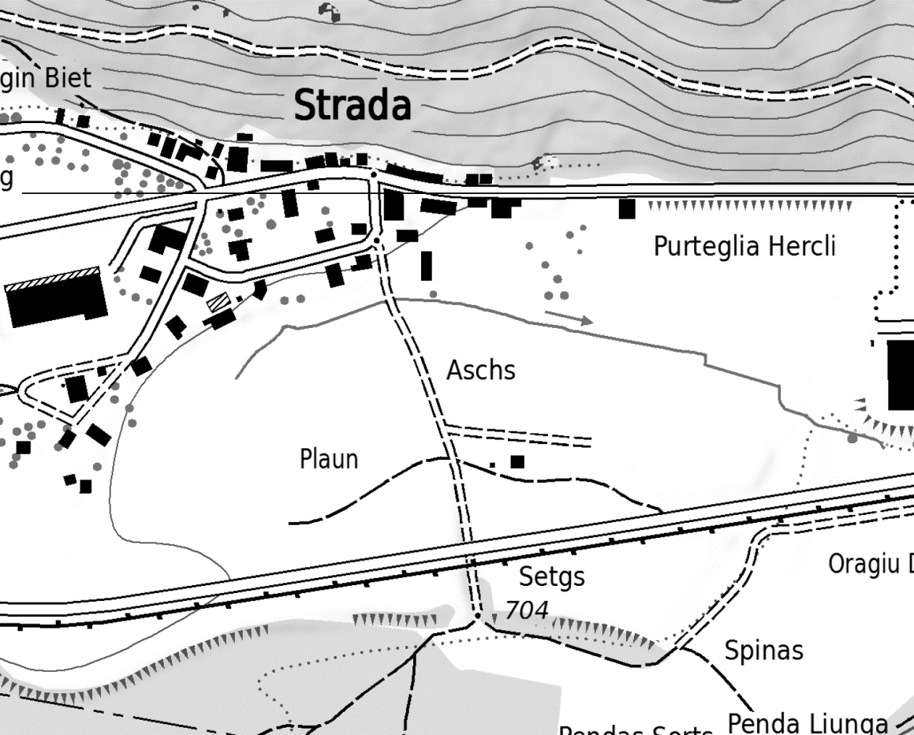
5. Parkplätze
Strada
19 Dorfeingang neu (11 PP, unbegrenzt, Vignette A)
19
Anzahl Heute | Anzahl Zukunft
0 | 11

Slide 14
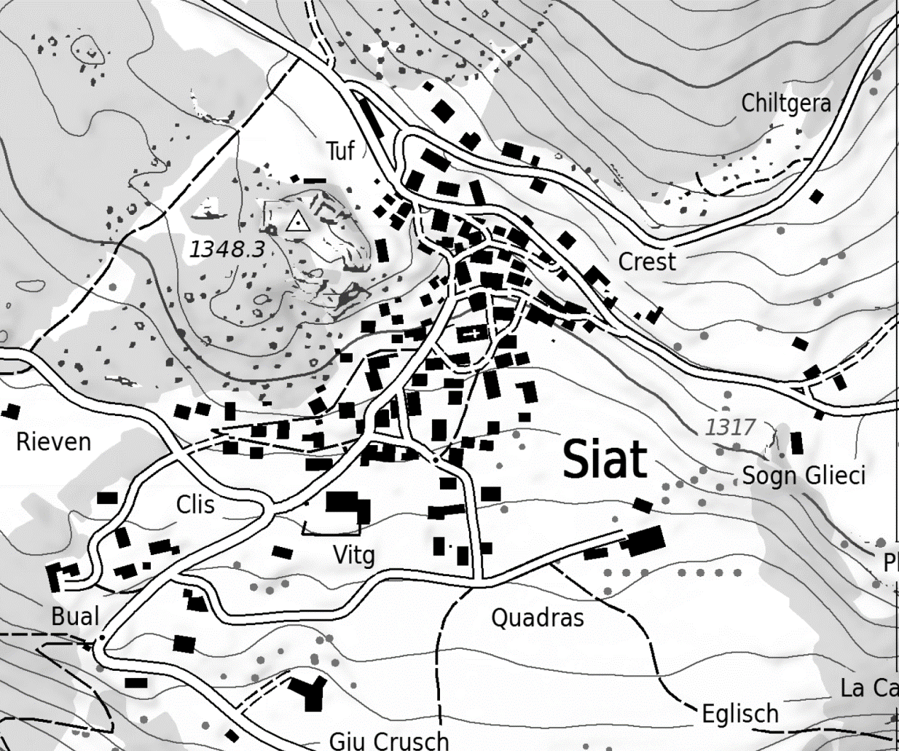
5. Parkplätze
Siat
20 Curitg (16 PP, unbegrenzt, Anhänger, nur Vignette A)
21 Tuf (15 PP, unbegrenzt, Vignette A)
22 Casa Sentupada (18 PP, unbegrenzt, Vignette A)
23 Via Vitg (2 PP, 12 h, NpV)
Handlungsbedarf erkannt!
20
21
23
Anzahl Heute | Anzahl Zukunft
67 | 51
22

Slide 15
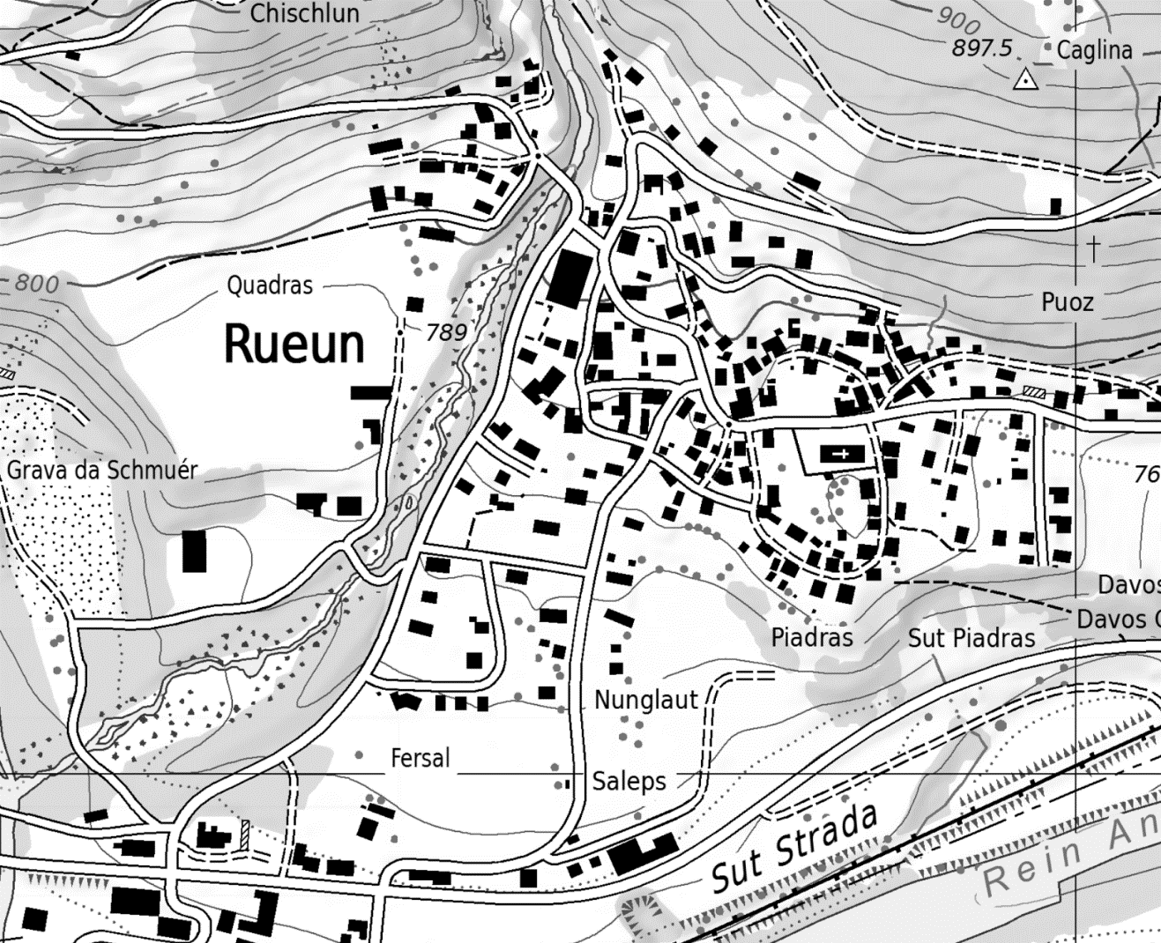
5. Parkplätze
Rueun
24 Grava da Schmuer (22 PP, unbegrenzt, Vignette A)
25 Cadruvi (7 PP, 24 h)
26 Casa da Scola Grava (4 PP, 24 h, Vignette A)
27 Casa Communala (8 PP, unbegrenzt, Vignette A)
28 Nunglaut (6 PP, unbegrenzt, Vignette A)
27
26
25
28
Anzahl Heute | Anzahl Zukunft
39 | 47
24

Slide 16
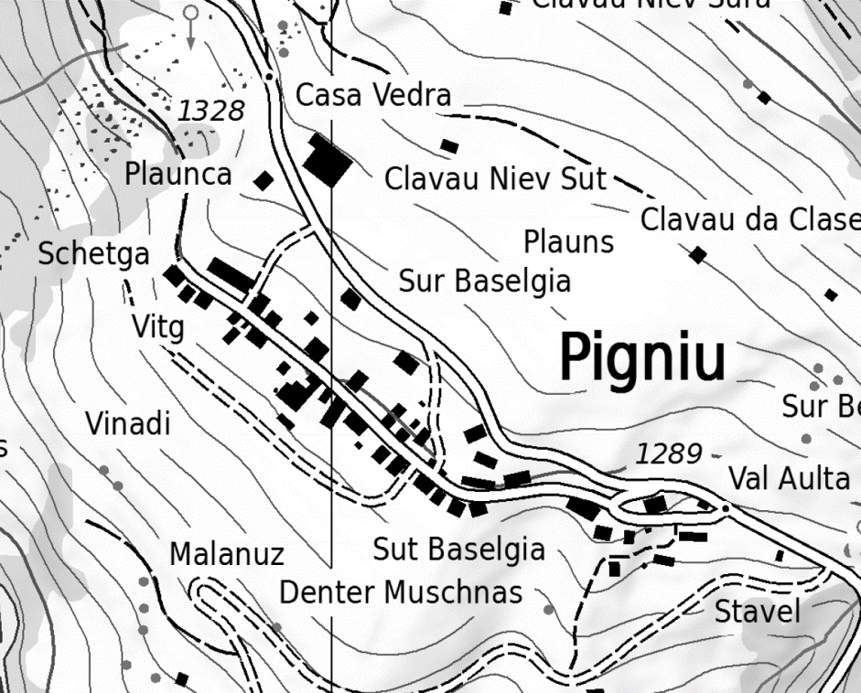
5. Parkplätze
Pigniu
29 Val Aulta (4 PP, unbegrenzt, Vignette A)
Anzahl Heute | Anzahl Zukunft
4 | 4
29

Slide 17
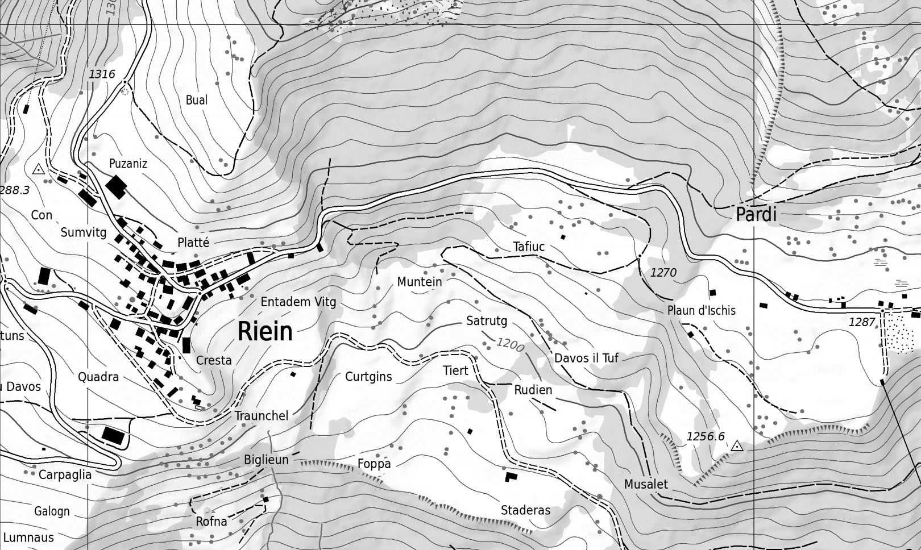
5. Parkplätze
Riein
30 Con (12 PP, unbegrenzt, Vignette A+T)
31 Via Signina/Pardi (7 PP, unbegrenzt, Vignette A+T)
32 Sagi Riein (3 PP, unbegrenzt, Vignette A+T)
30
32
31
Anzahl Heute | Anzahl Zukunft
19 | 22

Slide 18
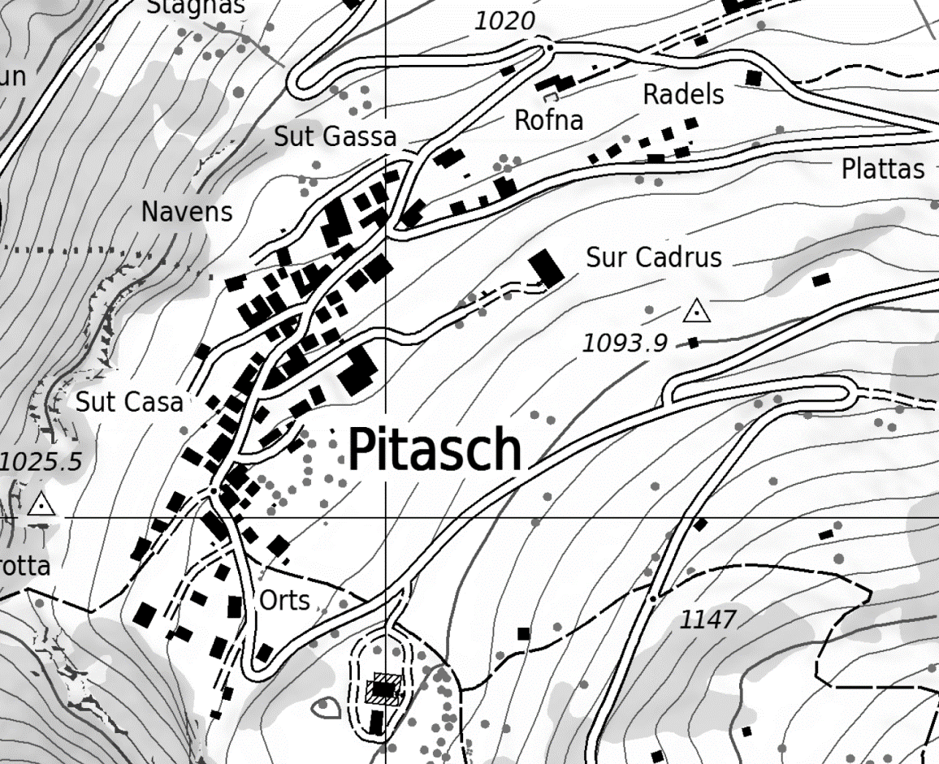
5. Parkplätze
Pitasch
33 Casa Communala (12 PP, unbegrenzt, Vignette A+T)
Anzahl Heute | Anzahl Zukunft
12 | 12
33

Slide 19
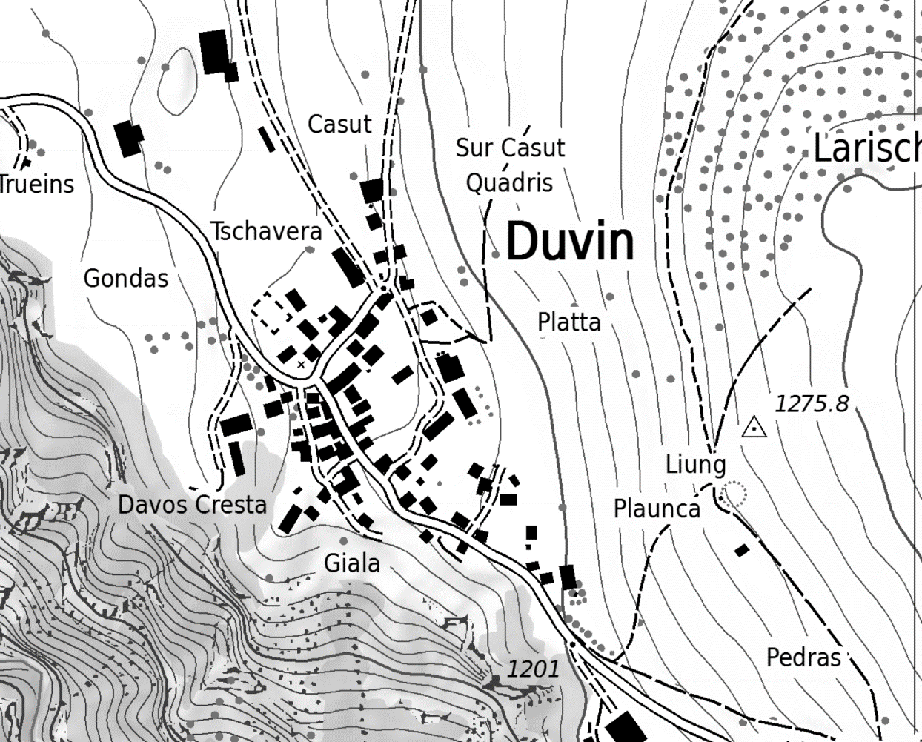
5. Parkplätze
Duvin
34 Sum Vitg (10 PP, unbegrenzt, Vignette A+T)
35 Scola (4 PP, 24 h, NpV, Vignette B)
Anzahl Heute | Anzahl Zukunft
14 | 14
35
34

Slide 20
6. Parkverbotszonen
Mit Parkverboten soll das parkieren abseits der offiziellen Parkplätze im Siedlungsgebiet unterbunden werden.
Gemäss Strassenverkehrsrecht wäre dies grundsätzlich erlaubt, sofern der übrige Verkehr nicht behindert wird und die Verkehrssicherheit gewahrt bleibt.
Am zweckmässigsten und signalsparendsten geschieht dies durch flächendeckende Parkverbotszonen.
Parkverbotszonen sind nur im Innerortsbereich möglich.

Slide 21
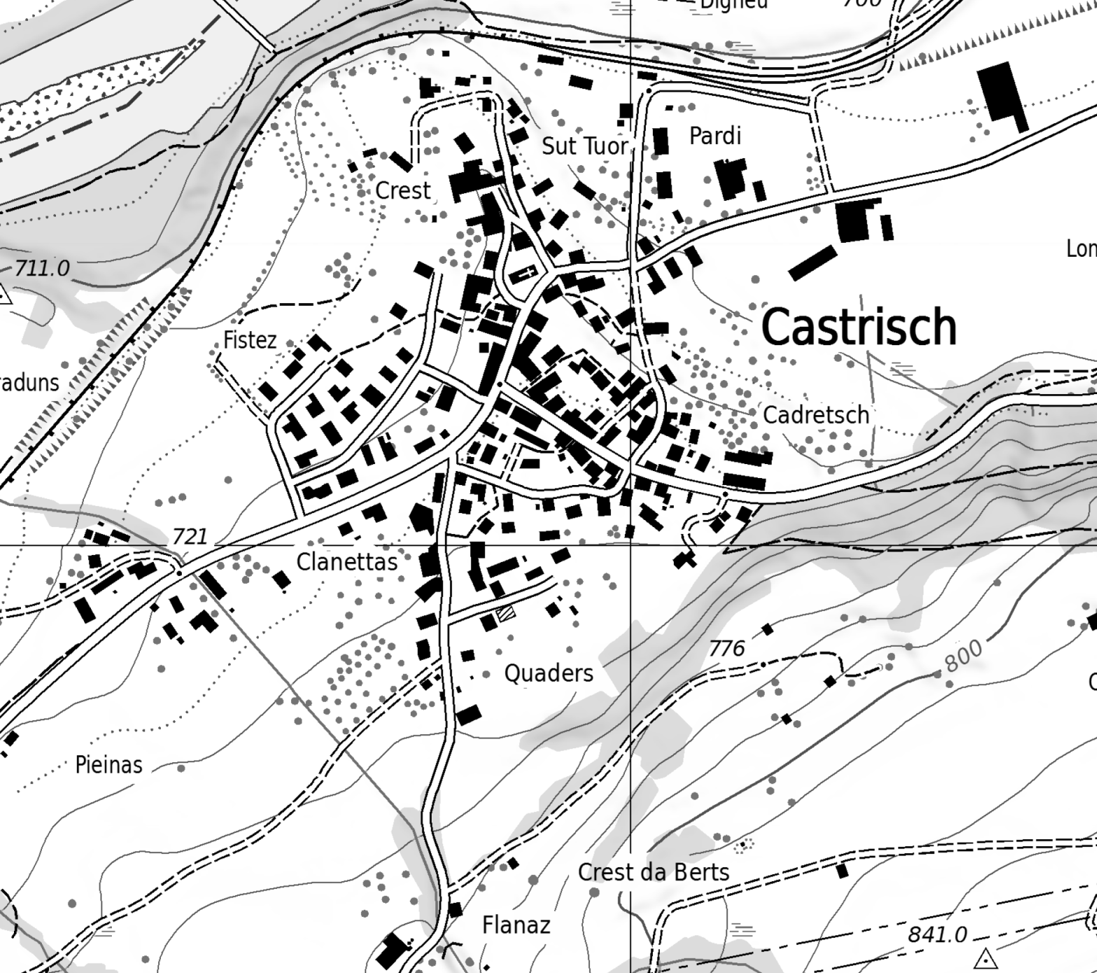


6. Parkverbotszonen
Beispiel Castrisch
ZONE
ausgenommen signalisierte und markierte Plätze

Slide 22
7. Kommunale Gesetzgebung
Die Umsetzung der Massnahmen des Parkierungskonzepts bedingt u.a. den Erlass eines kommunalen Verkehrsgesetzes. Die Gemeinde Ilanz/Glion wird die Richtlinien des Parkierungskonzeptes in das Verkehrsgesetz sowie der Verkehrsverordnung einbinden.

Slide 23
8. Fragen

